Slide 1
Team Project. K_COVID19
Inuk Jung
College of IT Engineering, School of Computer Science and Engineering
2020-2

Slide 2
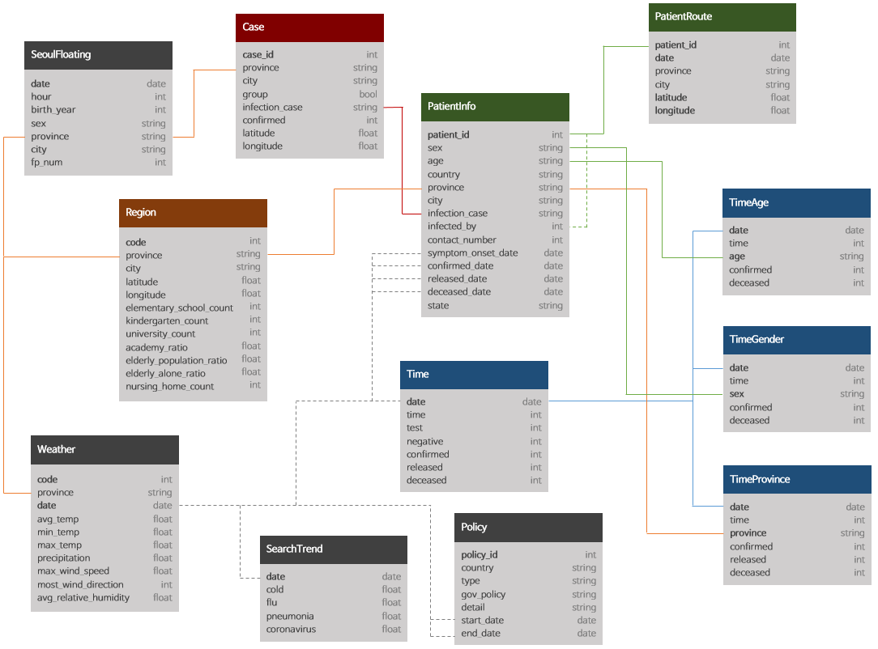

























Entire Database

Slide 3
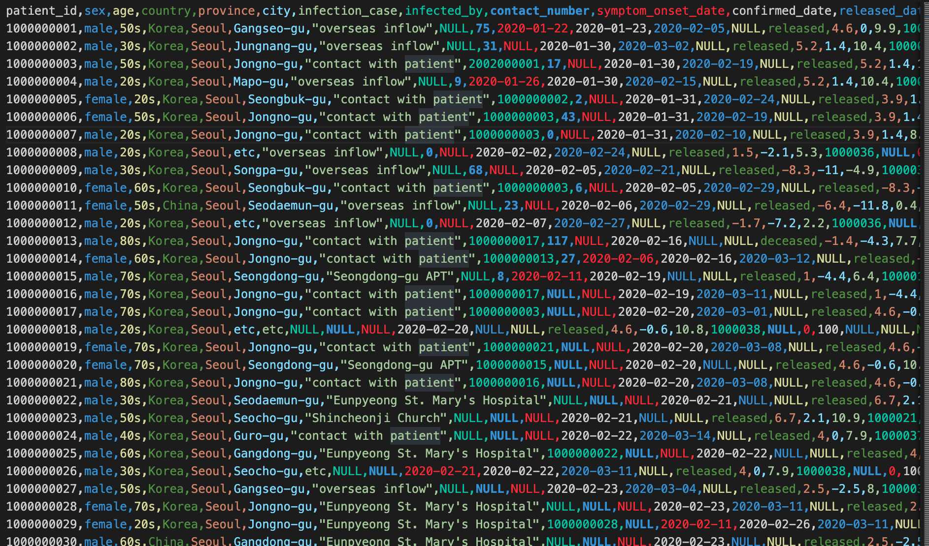
제공 되는 데이터 : K_COVID19.csv
주의 !
PatientInfo, Case, Region, Weather
테이블의 row의 갯수는 다릅니다!
4개의 테이블을 만들기 위한 데이터들이 하나의 csv 파일에 들어 있습니다.
해당 csv 파일은 총 33개의 column 으로 구성되어 있습니다. 1행에 각 열이 어떤 속성값인지 명시되어 있습니다.
각 row는 환자 한명에 대한 row 입니다.
각 row로 부터 각 4개의 테이블에 알맞게 파싱을 하신후 insert를 하시면 됩니다.

Slide 4
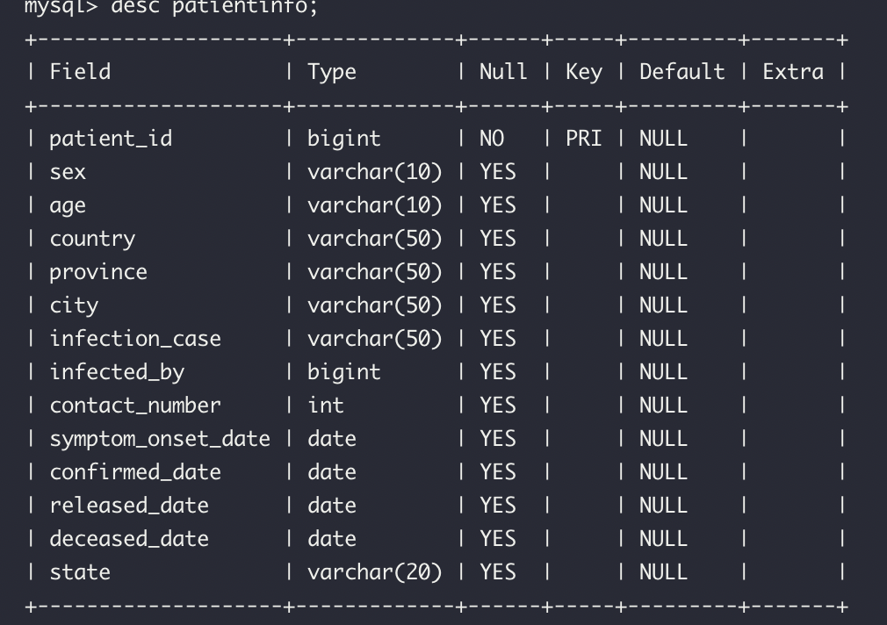
Patientinfo 테이블 : Epidemiological data of COVID-19 patients in South Korea
Patient_id : region_code(5) + patient_number(5)
Provice : 서울, 부산 같은 특별시 및 광역시 또는 경기도 강원도 와 같은 도
City :
1) province가 서울 부산 같은 특별시, 광역시인 경우 City는
강남구, 서초구, 해운대구
2) province가 경상북도 경기도 같은 경우에는 City가
구미시, 안동시
Infection_case : 감염 원인
ex) overseas inflow, contact with patient, Eunpyeong St. Mary's Hospital
Infected_by : the ID of who infected this patient
cf) this column refers to the 'patient_id' column.
Contact_number : 접촉한 사람들 수
Symptom_onset_date : 증상발생 날짜
Confirmed_date : 확진(양성 판정) 일
Released_date : 완치(퇴원)날짜
Deceased_date : 사망일
State : isolated / released / deceased

Slide 5
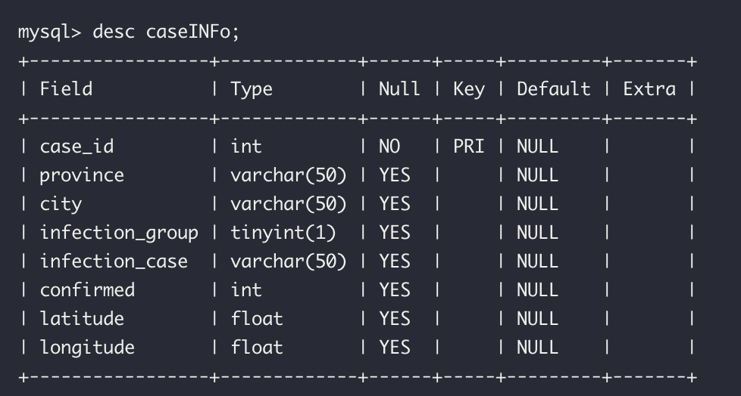
Case 테이블 : Data of COVID-19 infection cases in South Korea
Case_id : The ID of the infection case
case_id(7) = region_code(5)+case_number(2)
Infection_group : 집단감염 여부
TRUE = Group infection
FALSE =not group
infection_case : the infection case (the name of group or other cases)
ex) Itaewon Clubs, Guro-gu Call Center
Confirmed : 확진자 수

Slide 6
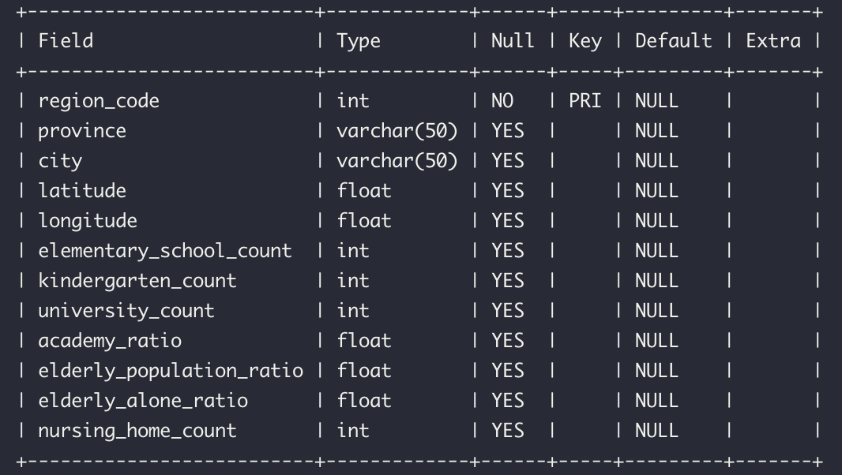
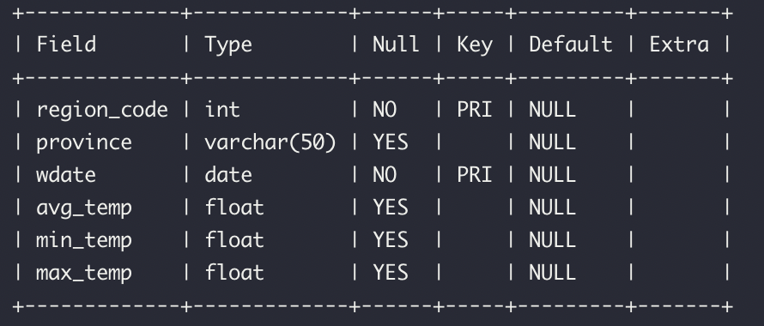
Region 테이블 : Location and statistical
data of the regions in South Korea
Weather 테이블 : Data of the weather in the regions of South Korea
Region_code: the code of the region
Wdate = Date

Slide 7
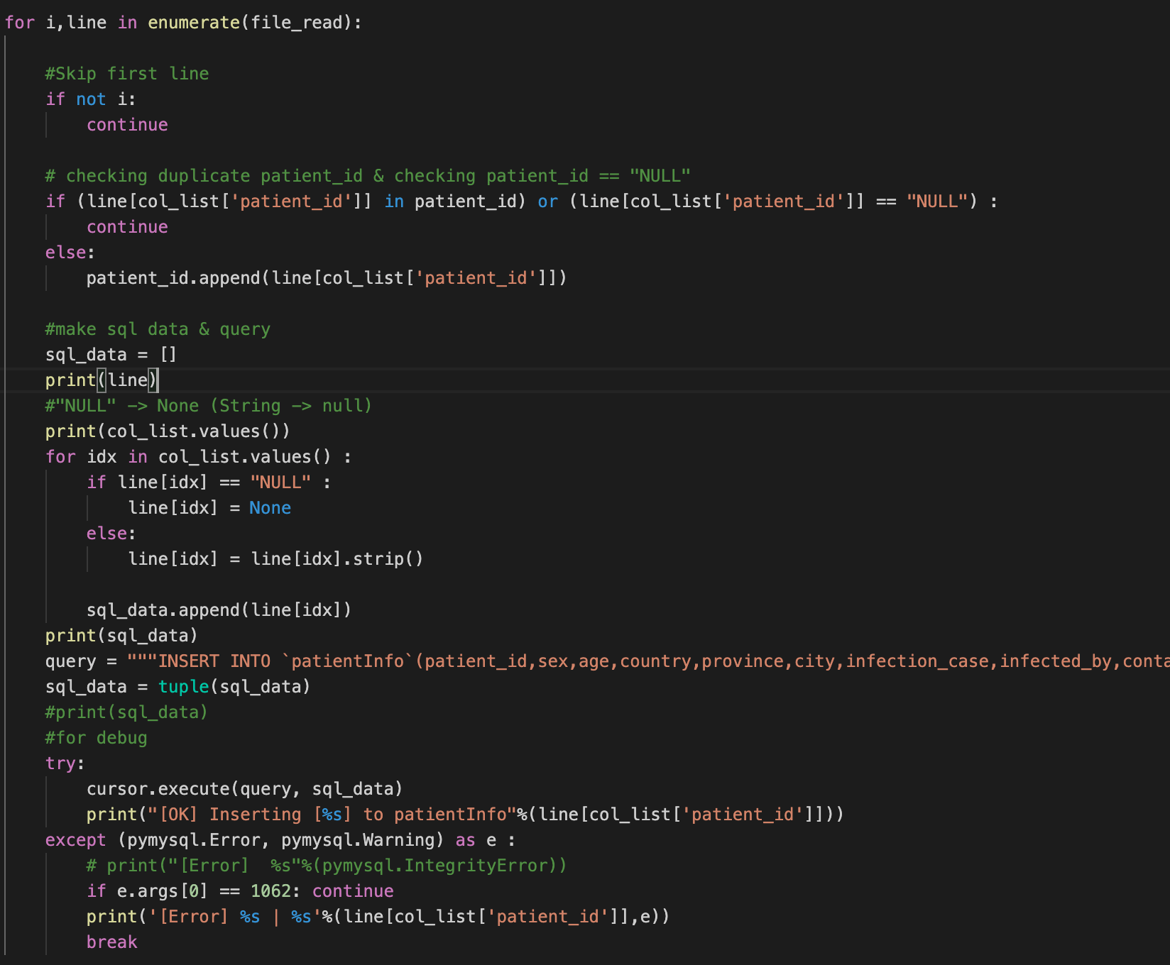
CSV파일 → 데이터 베이스 예시 : parsing_patient.py (lms 업로드)
K_COVID19.csv파일에서 테이블당 유효한 attribute만 뽑아내어 insert!
Pasring_case.py
Parsing_region.py
Parsing_weather.py를
팀원당 하나씩 만들어서 제출
힌트)
case 테이블 약 : 120 여개의 row
region 테이블 약 : 170 여개의 row
weather 테이블 약 : 2500여개의 row

Slide 8



Next Week
PatientInfo 테이블을 활용하여
새로운 Time테이블을 만들고(코드 제공)
Time테이블로부터
TimeAge, TimeGender, TimeProvice
테이블을 각 팀원당 한 개씩 생성

Slide 9
Do your BEST!

